Slide 1
Transformacija razvoja elektroenergetskog sektora usljed integracije obnovljivih izvora energije
Milica Knežević, M.Sc.el.ing.
KfW
Doc.dr Zoran Miljanić, dipl.el.ing.
Univerzitet Crne Gore
Elektrotehnički fakultet Podgorica

Slide 2
Tranformacija razvoja elektroenergetskog sektora usljed integracije obnovljivih izvora energije
Formiranje jedinstvenog evropskog tržišta električne energije
Obnovljivi izvori energije (OIE)
Tržišni signali
Nivo adekvatnosti proizvodnih kapaciteta
Pozicija konvencionalnih izvora electrične energije u novom sektorskom ambijentu
Zaključci

Slide 3
Formiranje jedinstvenog evropskog tržišta električne energije
Pokretači: konkurentnost, sigurnost i održivost elektroenergetskog sistema
Pristup odozdo prema gore (bottom-up) – povezivanje 7 Regionalnih Inicijativa
Preduslovi:
Postojanje infrastrukture za povezivanje regionalnih tržišta
Ciljni model elektroenergetskog tržista podrazumijeva:
Jedinstveno tržište dan-unaprijed sa implicitnim alokacijama prekograničnih prenosnih kapaciteta
Jedinstveno unutardnevno tržiste sa konstantnim implicitnim alokacijama prekograničnih kapaciteta
Jedinstvenu evropsku platformu za dugoročnu alokaciju prekograničnih prenosnih kapaciteta
Proračun prekograničnih prenosnih kapaciteta u svrhu alokacije na osnovu tokova snaga u izuzetno rasprostranjenim mrežama
Primjenu modela OPS-OPS uz zajedničku listu angažovanja za prekograničnu razmjenu balansne energije

Slide 4
Formiranje jedinstvenog evropskog tržišta električne energije
Nivo integrisanosti tržišta dan-unaprijed unutar RI
Nivo konvergencije satnih cijena unutar regionalnih tržista
Pad cijena na njemačkom veleprodajnom tržištu usljed:
pada cijena uglja
povećane količine električne energije proizvedene od strane vjetroelektrana i solarnih elektrana
Potpuna konvergencija cijena: <1EUR/MWh
Umjerena konvergencija cijena: 1-10EUR/MWh
Niska konvergencija cijena: >10EUR/MWh
Konvergencija cijena unutar Regionalnih Inicijativa [ACER/CEER]

Slide 5
Obnovljivi izvori energije (OIE)
EU Strategija pametnog, održivog i inkluzivnog razvoja do 2020. godine
Ciljevi oblasti klimatskih promjena i energetske održivosti
Smanjenje emisije gasova sa efektom staklene bašte do 20%
Udio obnovljivih izvora energije 20% u bruto finalnoj potročnji energije
Unapredjenje energetske efikasnosti za 20%
Nacionalni nivo (top-down pristup)
Njemačka (primjer):
2011: 20%
2020: 35%
2030: 50%
2050: 75%
Šeme podrške razvoja OIE:
fiksne zagarantovane cijene otkupa električne energije (feed-in tarife)
feed-in premije
sistem kvota i trgovina sertifikatima
ostalo
17.2% od ukupno proizvedene električne energije od strane članica ENTSO-E proizvedeno u Njemačkoj
24.4% od ukupno proizvedene električne energije u Njemačkoj proizvedeno od strane OIE

Slide 6
Tržišni signali
Aktuelno:
Kretanja na EPEX Spot SE – pojava negativne cijene električne energije
Predimenzionisanost proizvodnih kapaciteta razvijenih elektronergetskih sistema
Početak neravnopravne borbe OIE i konvencionalnih izvora energije sa očekivanim ishodom?
Potreba za elektroenergetskim sistemom u kom fleksibilni proizvodni kapaciteti, fleksibilni potrošači i sistemi za skladištenje električne energije odgovaraju na naizmjeniču proizvodnju vjetroelektrana i solarnih elektrana.
Smanjenje jaza u “tretiranju” konvencionalnih izvora energije i povlašćenih proizvođača.

Slide 7
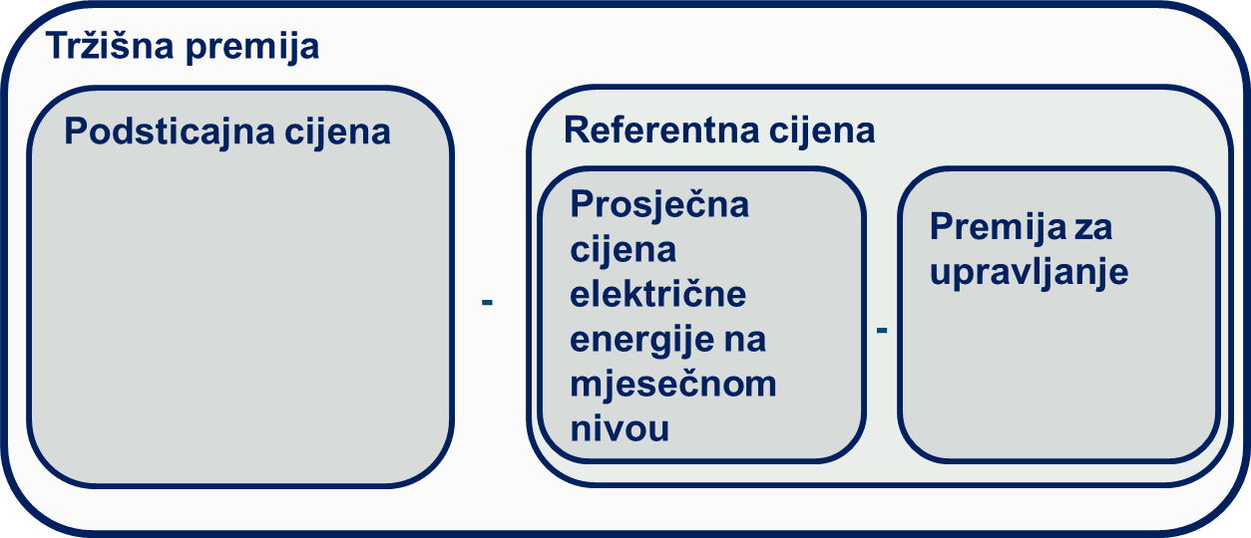
Tržišni signali
Njemačka (primjer):
Tri perioda:
2000-2009: povećanje proizvodnje električne energije iz domaćih OIE
2009-2011: nagle promjene proizvodne cijene fotonaponskih ćelija -> nagle promjene zagarantovanih otkupnih cijena
2011-: razvoj tehnologije -> nastavak pada zagarantovanih otkupnih cijena
Tranzicioni proces ka direktnom učešću OIE na tržište
Uvođenje tržišne premije – odgovornije ponašanje OIE
Cmp bazirana na cijenama električene energije na kratkoročnom tržištu EPEX Spot SE
Up opadajuća na godišnjem nivou
Cmp i Up prilagođene za različite vrste OIE

Slide 8
Tržišni signali
Vrsta OIE
Kopnene vjetroelekrane (KVE) | - za svaki sat u kalendarskom mjesecu odgovarajuća prosječna satna ugovorena cijena se pomnoži sa količinom električne energije proizvedene u odgovarajućem satu od strane KVE - zbir tako dobijenih satnih vrijednosti na nivou mjeseca se podijeli sa ukupno proizvedenom električnom energijom od strane KVE u togu odgovarajućeg mjeseca | 2012: 1,20 EURc/kWh 2013: 1,00 EURc/kWh 2014: 0,85 EURc/kWh od 2015: 0,70 EURc/kWh
Pučinske vjetroelektrane (PVE) | - za svaki sat u kalendarskom mjesecu odgovarajuća prosječna satna ugovorena cijena se pomnoži sa količinom električne energije proizvedene u odgovarajućem satu od strane PVE - zbir tako dobijenih satnih vrijednosti na nivou mjeseca se podijeli sa ukupno proizvedenom električnom energijom od strane PVE u togu odgovarajućeg mjeseca | 2013: 1,00 EURc/kWh 2014: 0,85 EURc/kWh od 2015: 0,70 EURc/kWh
Solarne elektrane (SE) | - za svaki sat u kalendarskom mjesecu odgovarajuća prosječna satna ugovorena cijena se pomnoži sa količinom električne energije proizvedene u odgovarajućem satu od strane SE - zbir tako dobijenih satnih vrijednosti na nivou mjeseca se podijeli sa ukupno proizvedenom električnom energijom od strane SE u togu odgovarajućeg mjeseca | 2012: 1,20 EURc/kWh 2013: 1,00 EURc/kWh 2014: 0,85 EURc/kWh od 2015: 0,70 EURc/kWh
Ostali OIE | - stvarna prosječna satna ugovorena cijena električne energije na mjesečnom nivou na kratkoročnom tržištu EPEX Spot SE u Lajpcigu | 2012: 0,30 EURc/kWh 2013: 0,275 EURc/kWh 2014: 0,25 EURc/kWh od 2015: 0,225 EURc/kWh

Slide 9
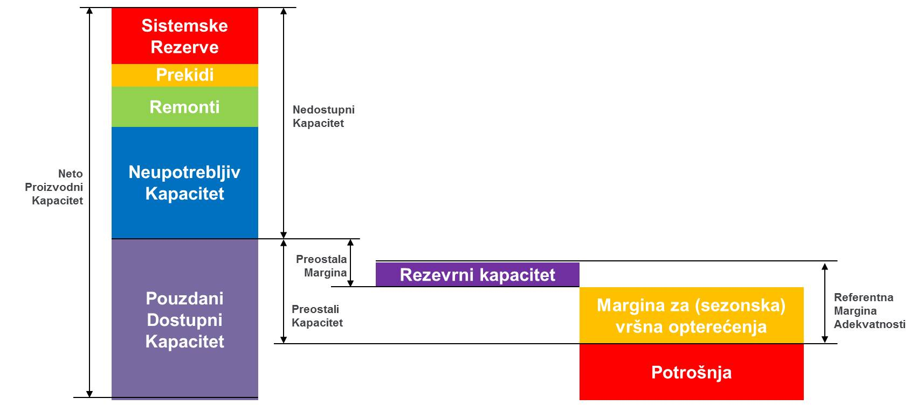
Nivo adekvatnosti proizvodnih kapaciteta
Relativno povećenje neto proizvodnog kapaciteta OIE => povećanje NK
Nivo adekvatnosti = PK - RMA

Slide 10
Nivo adekvatnosti proizvodnih kapaciteta
Prognoza ENTSO-E za period 2014-2030 (Scenario EU202020)
Vrijednost nivoa adekvatnosti proizvodnih kapaciteta ENTSO-E sistema u cjelini pozitivan ali konstantno u padu
Stabilnosti rada elektroenergetskih sistema određenih regiona tj. zemalja mogu zavisiti isključivo od uvoza električne energije
Prognoza nivoa adekvatnosti proizvodnih kapaciteta njemačkog EE sistema [ENTSO-E]

Slide 11
Pozicija konvencionalnih izvora energije u novom sektorskom ambijentu
Otvaranje jedinstvenog evropskog tržišta električnom energijom
Povećanje udjela OIE
Stabilan i pouzdan rad elektroergetskih sistema – neophodnost pouzdanih dostupnih proizvodnih kapaciteta
2009: pad cijena električne energije u iznosu od 30% usljed globalne ekonomske krize
Nastavak trenda pada zbog:
Pada cijene uglja
Povećanja udjela OIE
Smanjenje broja operativnih sati konvencionalnih izvora energije
Profitabilnost konvencionalnih izvora električne energije varijabilnih troškova većih od cijene električne energije definisane marginalnom elektranom ugrožena
Prilagođavanje modela tržišta električne energije uz implicitno plaćanje rezervnih kapaciteta?
Otvaranje posebnog tržišta rezervnih kapaciteta koje bi funkcionisalo paralelno sa tržištem električne energije?
Trend promjene veleprodajnih cijena električne energije na dan-unaprijed tržištima [ACER/CEER]

Slide 12
Zaključci
Novi ambijent - promocija OIE i povećanje njihovog udjela u bruto finalnoj potrošnji (električne) energije.
Veća fleksibilnost u radu od strane ostale proizvodnje i potrošača i uvođenje sistema za skladištenje električne energije.
Sa procesom deregulacije sektora i liberalizacijom tržišta broj subjekata raste pa samim tim i pravila za definisanje međusobih relacija postaju kompleksnija.
Konstantan monitoring cjenovnih signala i pravovremeno prilagođavanje važeće regulative neophodno u cilju postizanja fer odnosa među subjektima u elektroenergetskom sektoru kako bi se omoućio siguran i pouzdan rad elektroenergetskog sistema te njegov održiv razvoj.

Slide 13
Pitanja za diskusiju:
U kojoj mjeri se može očekivati primjena mehanizma tržišne premije za podsticanje proizvodnje električne energije iz OIE u Crnoj Gori? Koji su glavni uticajni faktori za primjenu pomenutog mehanizma?
Šta u tehničkom smislu znači realizacija prava na premiju za upravljanje?
Uzimajući u obzir uslove na tržištu električne energije i planirani energetski miks na nivou EU do 2050. godine, kada se može očekivati prestanak primjene mehanizma za podsticanje proizvodnje električne energije iz OIE baziranih na cijeni?

Slide 14
Hvala na pažnji!

